Slide 1
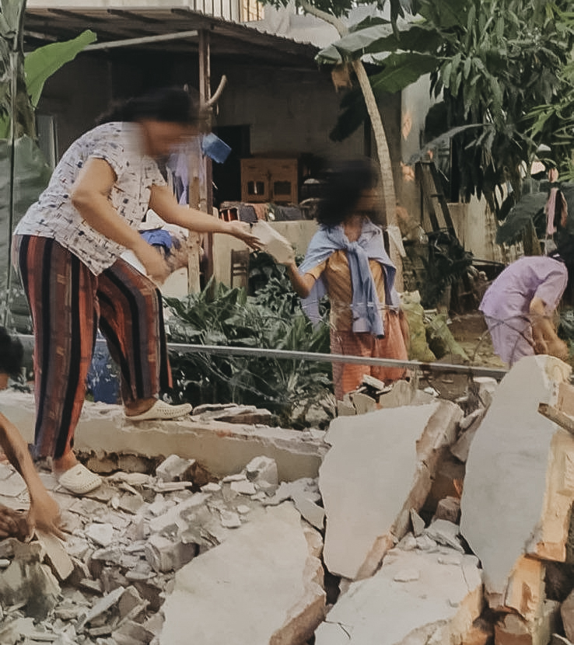


Jordskælv i Myanmar
”Jeg fortæller troende, jeg møder, at selvom tingene er forfærdelige og at det er let at blive isoleret, er vi ikke alene. Der er mennesker rundt om i verden, der beder for os”
- Daisy Htun*, lokal Open Doors-partner
* Navnet er ændret at sikkerhedshensyn

Slide 2
Bed for Myanmar
Bed om beskyttelse og trøst for befolkningen efter jordskælvet
Bed for de kristne, der allerede var påvirket af fordrivelse pga. borgerkrigen og forfølgelse
Bed om, at kirken i Myanmar må være salt og lys midt i kaosset

Slide 3

Støt
For 100 kr. kan du give en måneds akut hjælp til én kristen i Myanmar, som er ramt af jordskælvet.
MobilePay 10298
Skriv ”MM”

